Slide 1
Береги свое здоровье,
Плохие привычки брось ты враз,
В кулак возьми ты свою волю,
Жизнь дается нам лишь раз!

Slide 2
Эй, ты, не робей!
Вставай на лыжи поскорей,
Делай обтирания,
Пробежки, приседания.
Никогда ты не ленись,
Летом на велосипед садись.
Свежим воздухом дыши,
За компьютер не спеши.
Чтоб активным оставаться,
Со здоровьем не расстаться
Должен ты его ценить,
Жизнь прекрасную любить!

Slide 3
Если хочешь быть здоровым
И прожить немало лет,
Быть активным и веселым
Наш тебе готов ответ –
Ни минутки не ленись,
К лучшему всегда стремись
Спорт, полезная еда и хорошие друзья -
Залог твоего долголетия!

Slide 4
Буду спортом заниматься Танцем, песней увлекаться. Отжиматься, приседать, Не лежать и не скучать. Я хочу здоровой быть, Чтоб к врачам мне не ходить. Очень хорошо, что я Бегать научился. Был бы повнимательней, В яму б не свалился.

Slide 5
О пользе спорта и физкультуры Для здоровья, не для смеха Нас подняли в пять утра, Чтоб добились мы успеха,— Так сказали доктора. Начинаем тренировку — Бег трусцой доступен всем, Без уменья и сноровки И без опыта совсем. Добежали? Продолжаем, Нету времени стоять, Нормативы выполняем —
Нужно гири нам поднять, На асфальт упасть, отжаться Сорок восемь раз подряд,
И при этом улыбаться, Физкультуре каждый рад

Slide 6
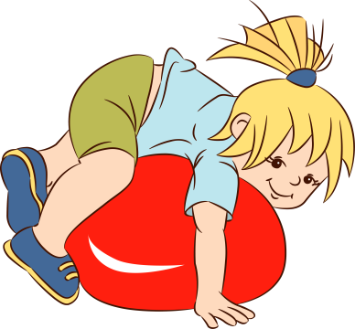
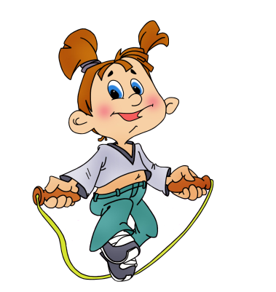
Утренняя зарядка Утренняя зарядка Раз, два, три, четыре, пять — Начинаем мы вставать. Ну‐ка, быстро — не ленись, На зарядку становись! Раз, два, три, четыре — Руки выше! Ноги шире! И наклон туда — сюда, Как по горочке вода! Я водички не боюсь, Из ведёрка обольюсь. Будем закаляться, Спортом заниматься!

Slide 7
Человек на свет родился, Встал на ножки и пошел. С ветром, солнцем подружился, Чтоб дышалось хорошо. Приучал себя к порядку: Рано утром он вставал. Бодро делал он зарядку, Душ холодный принимал. Он к зубным врачам, представьте, Не боясь совсем, пришел. Он ведь чистил зубы пастой, Чистил зубы порошком. Человечек за обедом
Черный хлеб и кашу ел. Вовсе не был привередой, Не худел и не толстел. Спать ложился в девять тридцать, Очень быстро засыпал. С интересом шел учиться И пятерки получал. Каждый день он бегал, прыгал, Много плавал, в мяч играл. Набирал для жизни силы, И не ныл, и не хворал.

Slide 8
Стих о здоровье для детей Хорошо здоровым быть! Соков надо больше пить! Гамбургер забросить в урну, И купаться в речке бурной!!! Закаляться, обливаться, Спортом разным заниматься! И болезней не боясь, В тёплом доме не таясь, По Земле гулять свободно, Красоте дивясь природной!!! Вот тогда начнете жить! Здорово здоровым быть!!!

Slide 9
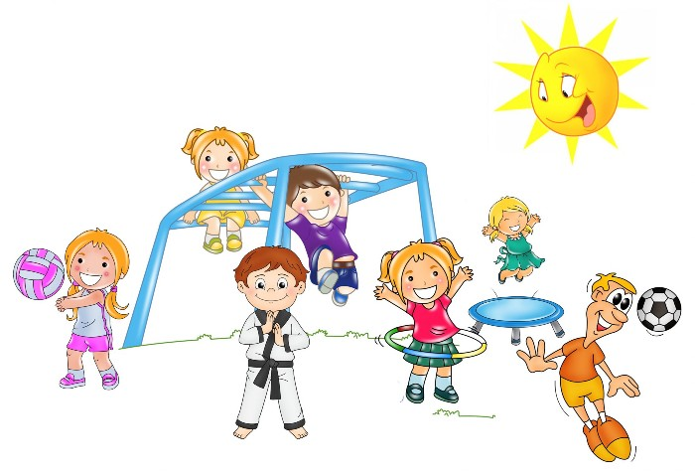
Ем я много витаминов Укрепляю дисциплину. Я хочу здоровым быть, Чтобы Родине служить. Нам здоровья не купить, За ним нужно всем следить. Лучше с ранних лет начать, Ни минуты не терять.

Slide 10
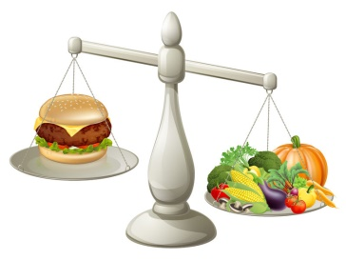
У здоровья есть враги,
С ними дружбы не води!
Среди них тихоня лень,
С ней борись ты каждый день.
Чтобы ни один микроб
Не попал случайно в рот,
Руки мыть перед едой
Нужно мылом и водой.
Кушать овощи и фрукты,
Рыбу, молокопродукты-
Вот полезная еда,
Витаминами полна!

